Slide 1
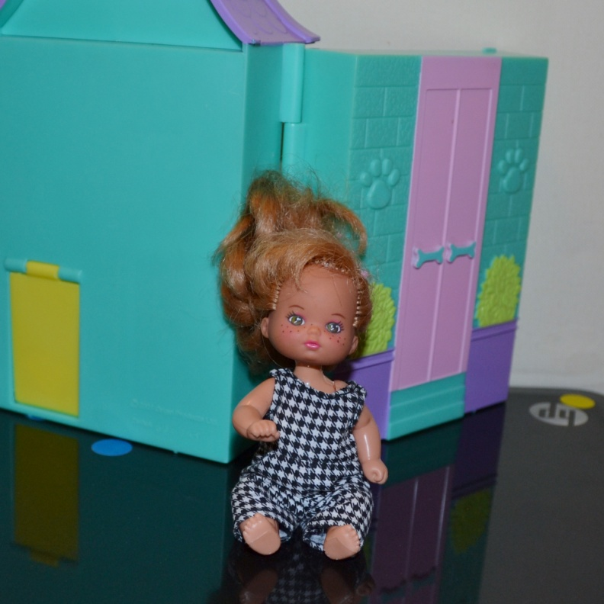
La belle histoire de Participe dans le royaume de la phrase

Slide 2
Il était une fois, une gentille petite fille qui s’appelait Participe Passé –mais tout le monde la surnommait Participe. Elle vivait dans le royaume de la phrase.

Slide 3
Chapitre I
Beaucoup d’amis, mais…

Slide 4
Lorsqu’elle est toute seule, Participe s’entend très bien avec chacun des sujets du royaume.

Slide 5
SUJET
Une petite fille aimée.

Slide 6
Son meilleur ami, Être, est un garçon très partageur : il lui donne tout ce que lui-même reçoit des sujets du royaume.

Slide 7
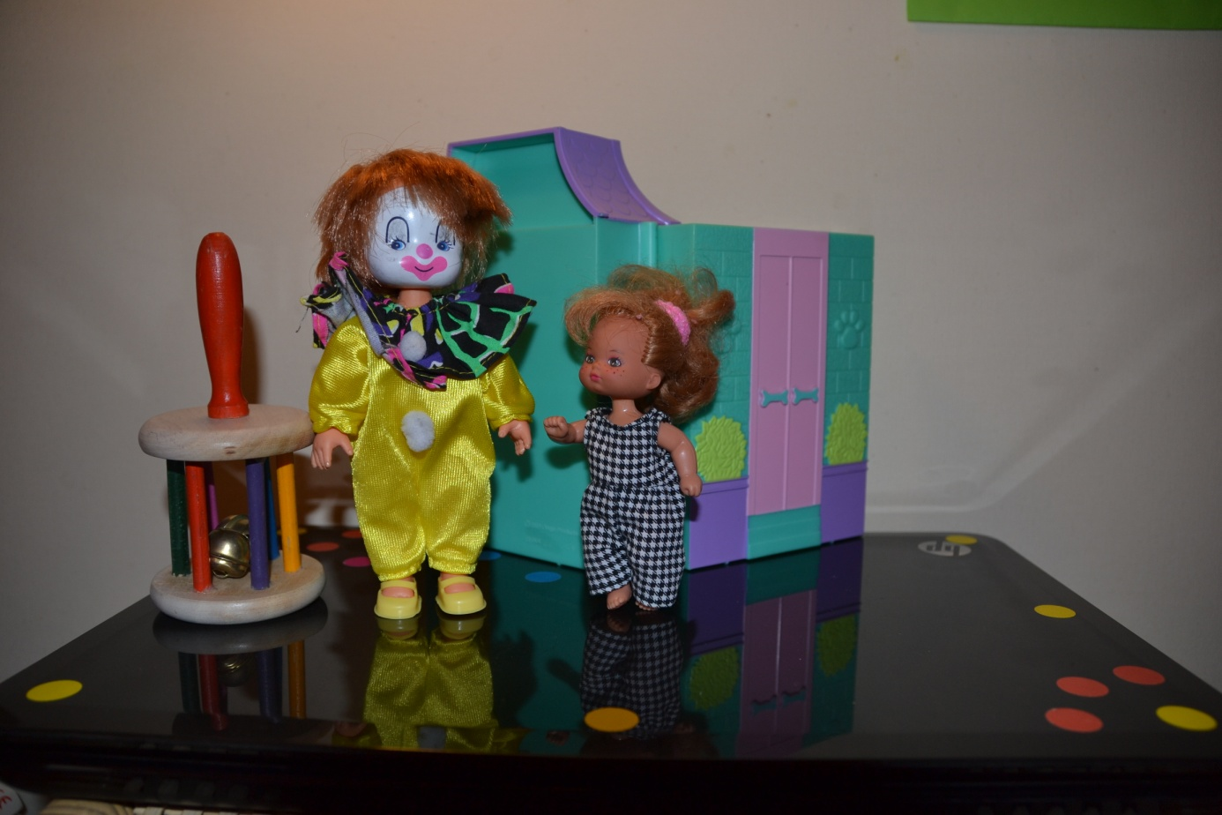
Pauline est allée au marché.

Slide 8
Un autre garçon, lui, est son ennemi depuis toujours. Il s’appelle Avoir parce que justement, il veut TOUT AVOIR, il garde pour lui tous les cadeaux que lui font les sujets et n’accorde rien à Participe.

Slide 9
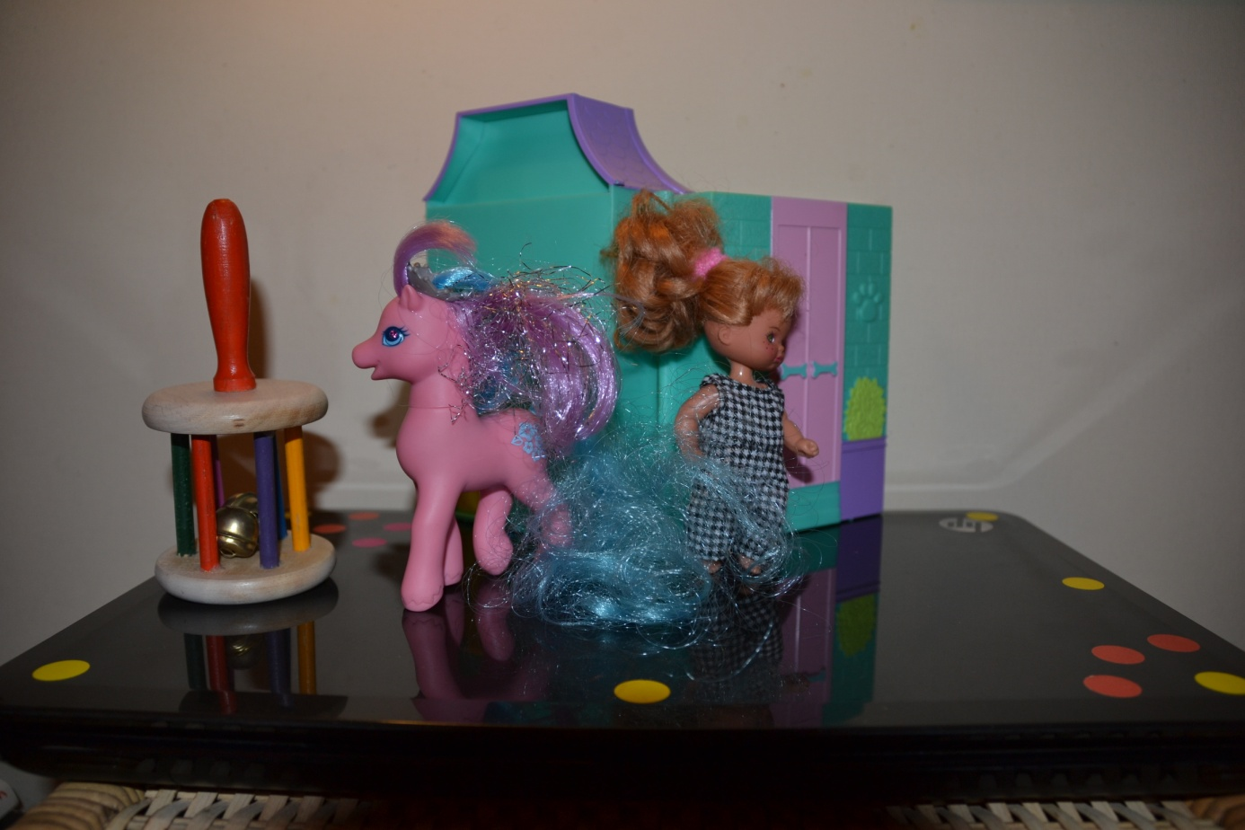
Julie a suivi.

Slide 10
Lorsque le gentil Être voit que Participe et Avoir ne parviennent pas à s’accorder, il s’interpose et force Avoir à partager les cadeaux qu’il reçoit des sujets.

Slide 11
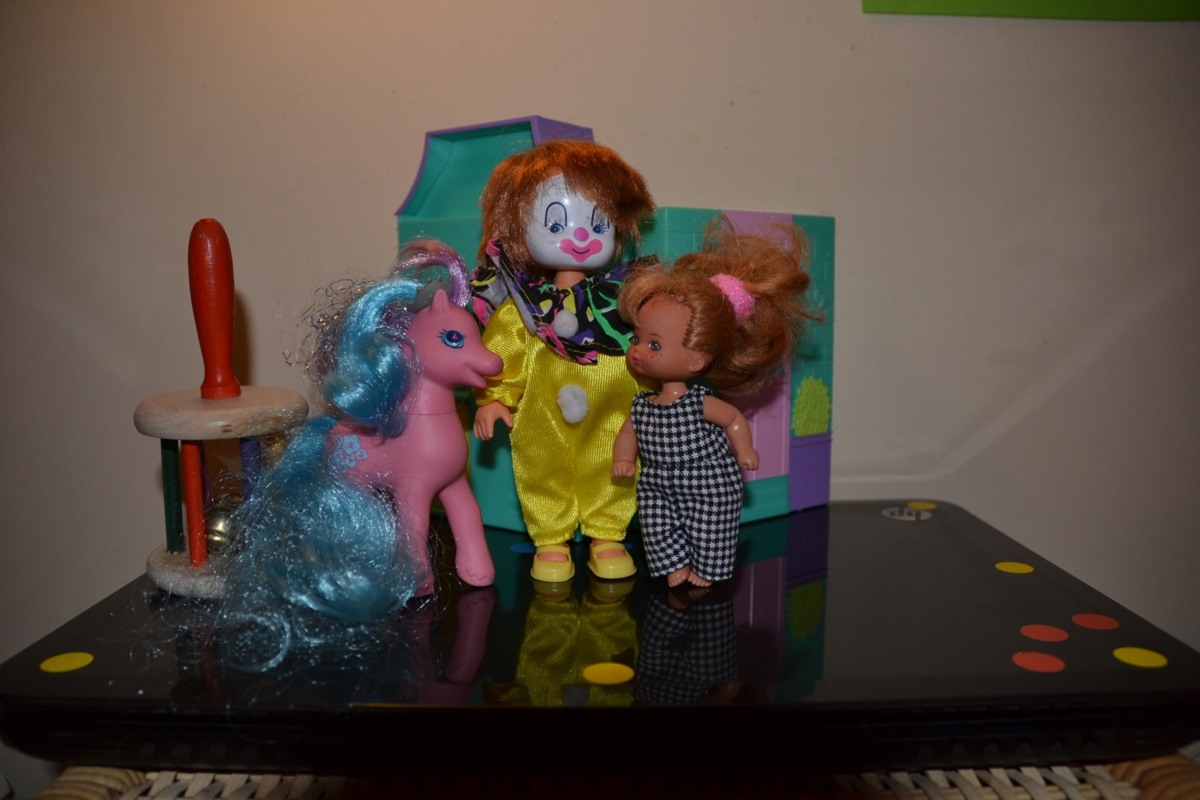
Les fraises ont été mangées.

Slide 12
Chapitre II
La marraine de Participe

Slide 13
Il existe une personne dans le village qui est très importante pour Participe, c’est sa marraine, la bonne COD.
La marraine adore gâter Participe, mais à condition que cette dernière se comporte bien dans le village.
Aussi, Participe fait-elle bien attention quand elle voit Avoir !

Slide 14
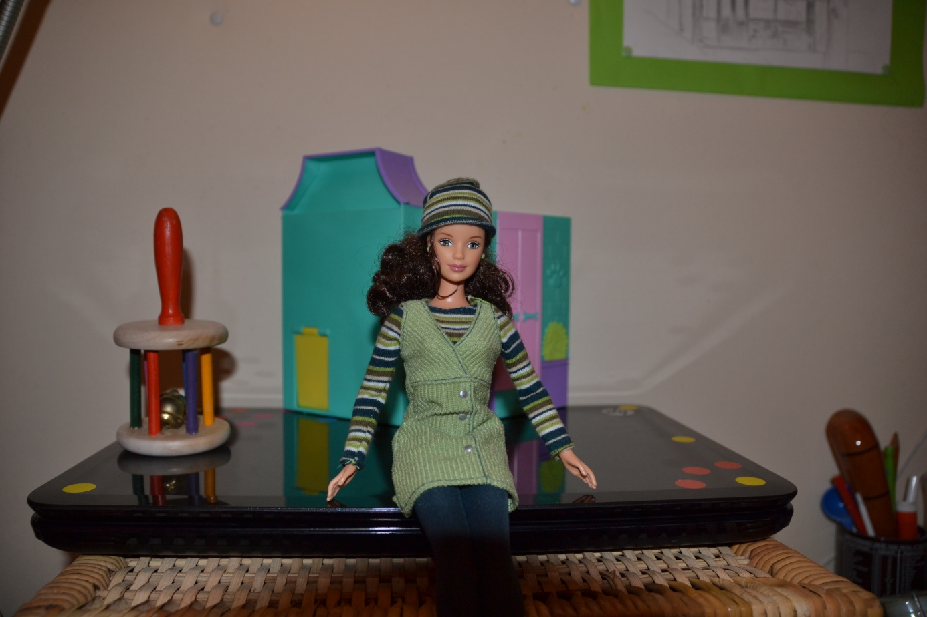
La marraine et sa maison
Porte d’entrée
Jardin

Slide 15
Lorsque la marraine est dans son jardin, elle ne peut pas voir que Participe et Avoir ne s’accordent pas. Participe en profite pour tirer méchamment la langue à cet égoïste d’Avoir qui ne partage jamais rien !

Slide 16
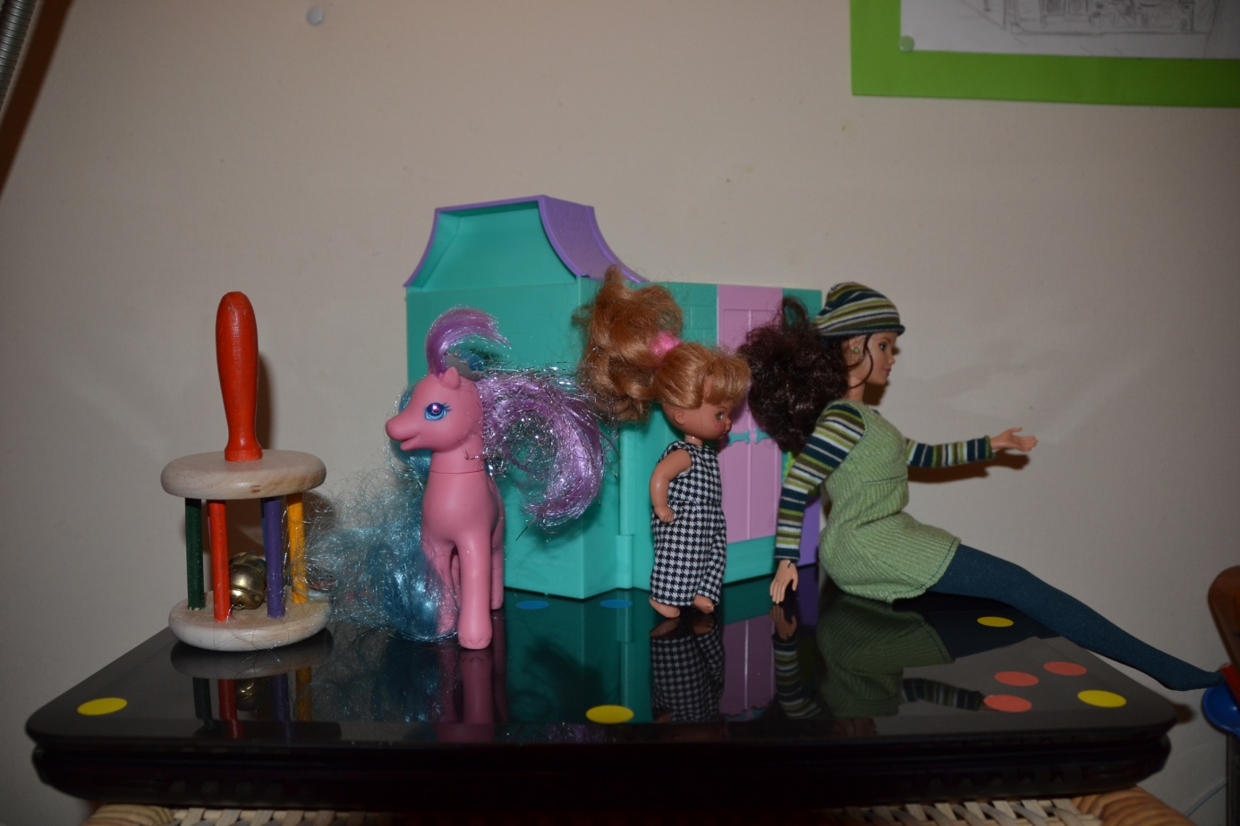
Anna a mangé les fraises.
Notes:
D’où elle est, la marraine ne voit pas Participe. La petite fille ne fait donc aucun effort et ne s’accorde pas avec Avoir.

Slide 17
Par contre, lorsque sa marraine est devant l’entrée, et qu’elle peut voir toutes leurs disputes,
Participe fait un effort, elle sourit à Avoir ce qui lui vaut un
cadeau de sa marraine.
Notes:
Dans un temps composé où le verbe est employé avec l’auxiliaire avoir, si le COD est placé avant l’auxiliaire, le participe passé s’accorde en genre et en nombre avec le COD. Bien faire remarquer que le « cadeau » est donné par la marraine et non par le sujet.

Slide 18
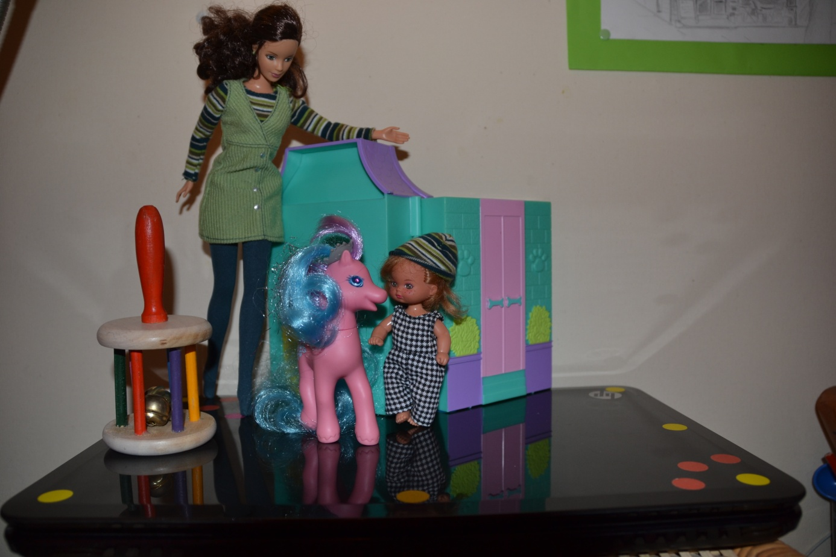
Cadeau de la marraine
Anna les a mangées.

Slide 19
Compliquons un peu la vie de Participe…
Chapitre III
Les jumeaux terribles

Slide 20
Le meilleur ami de Participe s’appelle Être, nous le savons !
Mais pour compliquer un peu la vie de Participe, Être a deux petits frères, les jumeaux terribles que l’on surnomme Essentiel et Aki.
Participe s’entend très bien avec Essentiel, qui lui rappelle beaucoup les manières d’Être. Malheureusement, sa ressemblance physique avec son frère Aki –qui lui est Criard, Obstiné et Insupportable –les rend difficiles à distinguer…

Slide 21
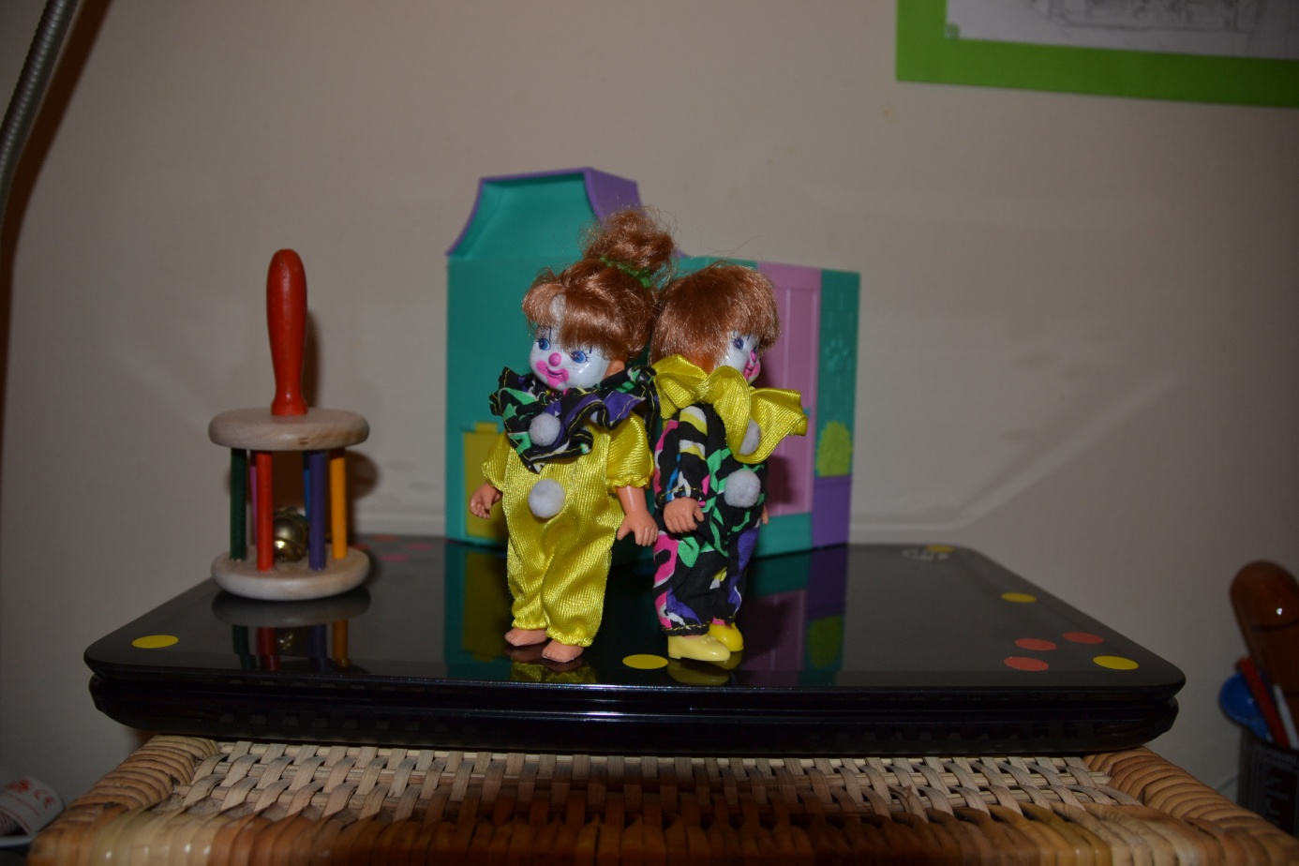
Me
Te
Se
Nous
Vous
Me
Te
Se
Nous
Vous
Elles se sont lavées.
Elles se sont téléphoné.

Slide 22
Aussi, lorsqu’elle voit arriver Être accompagné de l’un de ses deux frères, se met-elle à soupirer.
« Zut. Bon. Pas de panique, tout ce que j’ai à faire, c’est comme lorsque Avoir m’ennuie : je vais voir si ma marraine est chez elle, on avisera ensuite. »

Slide 23
Quand sa marraine est dans son jardin, Participe soupire :
« Elle ne peut pas me voir, tout ça me fatigue, je ne m’accorderai donc avec personne ! »

Slide 24
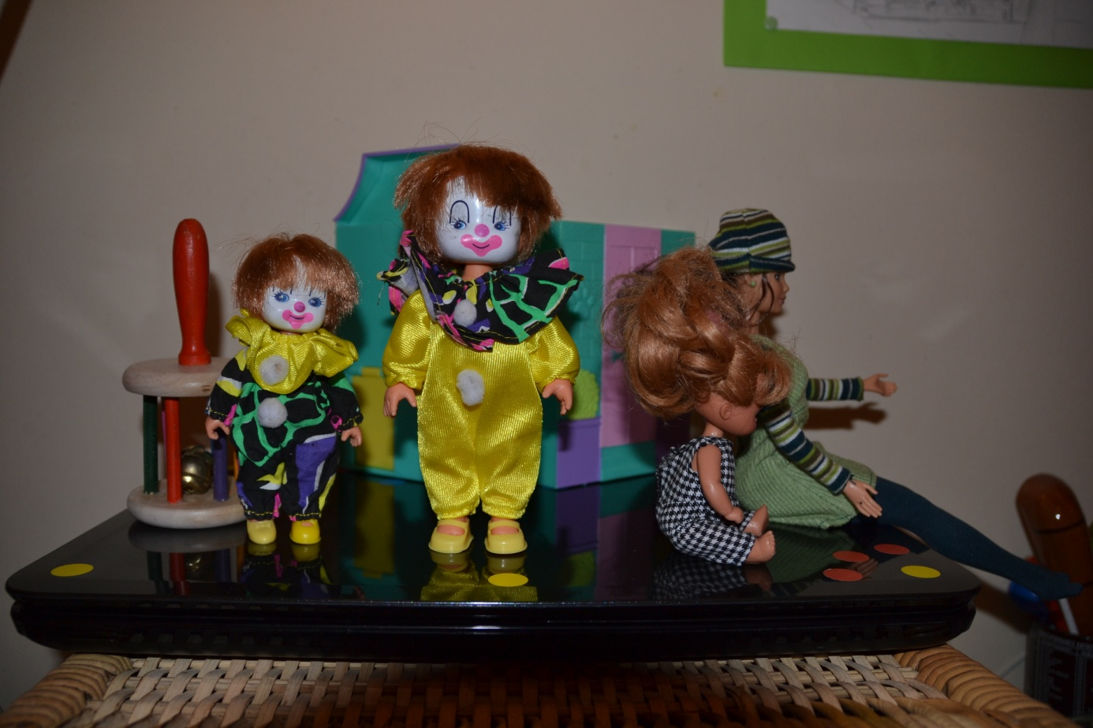
Juliette s’est lavé les cheveux.

Slide 25
Quand sa marraine est absente, Participe se dit : je n’ai plus qu’à trouver le moyen de savoir d’Aki ou d’Essentiel se trouve avec Être, et pour ça je vais crier : « Aki ????? » [à qui] et si j’entends une réponse, je saurai que celui qui est là est Aki, je ne m’accorderai pas !

Slide 26
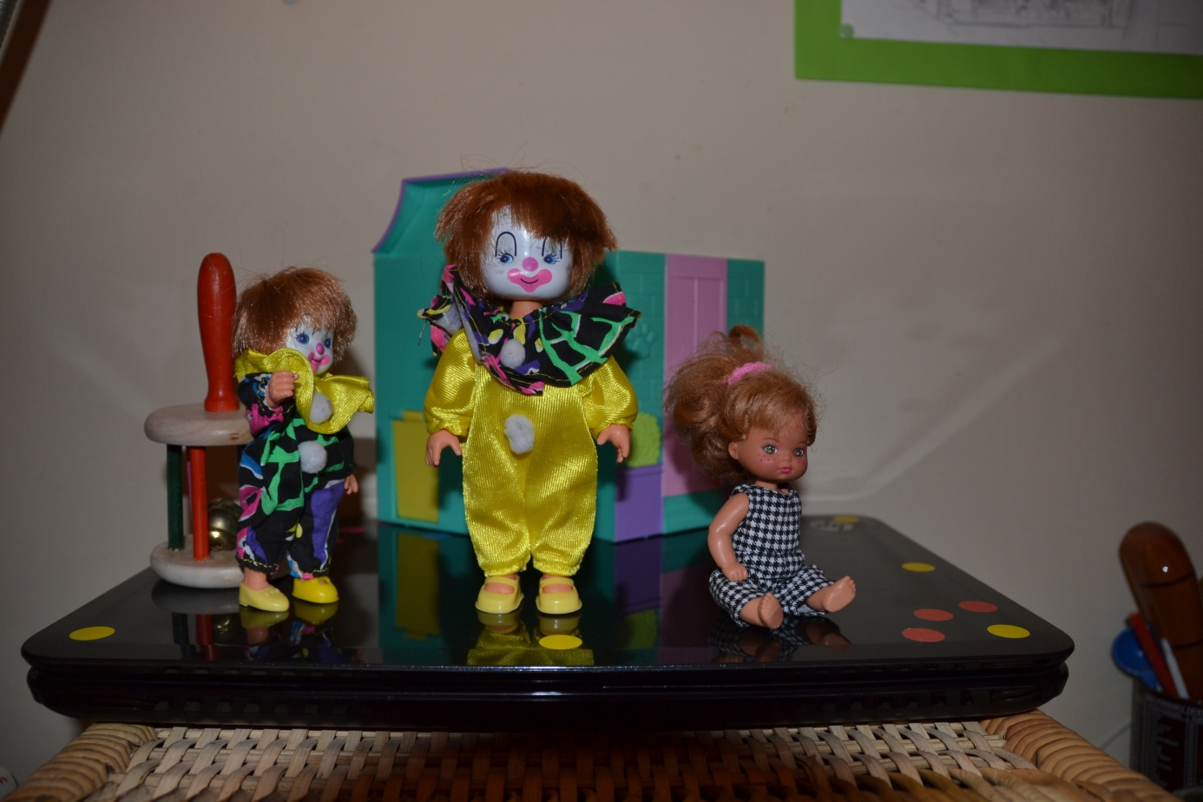
A qui ?
Elles se sont téléphoné.
[Téléphoner à quelqu’un]
Notes:
Aki est Criard, Obstiné et Insupportable ! (COI)

Slide 27
Si Participe crie : « Akiiiiii ??? » et qu’il n’y a pas de réponse, c’est donc que c’est Essentiel qui est là avec Être ! Et elle s’accorde.

Slide 28
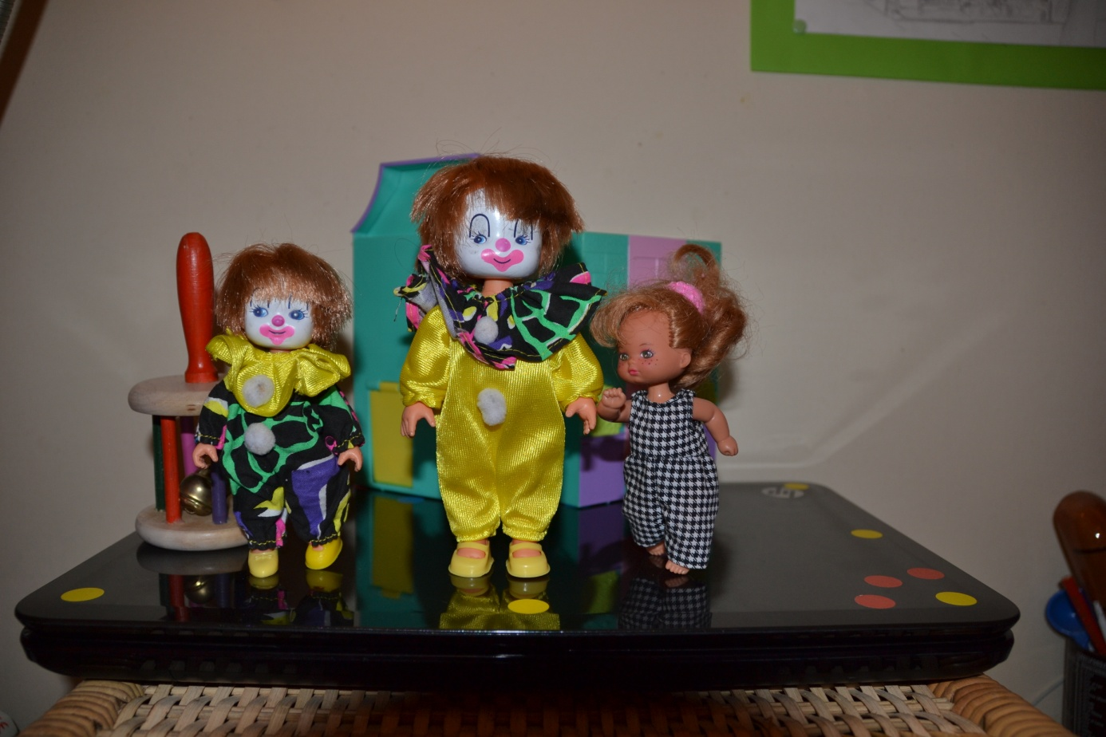
A qui ?
Elles se sont habillées.
s’habiller

Slide 29
Fin

Slide 30
Exercice d’accord du participe passé.
Je suis né… par une belle matinée ensoleillé…de juin, à la campagne. Mon père était aux champs quand la nouvelle de ma naissance lui est parvenu…. Il est accouru… à la maison que nous avons habité… pendant plusieurs décennies. Il faut dire qu’à cette époque révolu…, accoucher à la maison était monnaie courante. Mes parents m’ont donné… le nom de Juliette. J’ai été choyé…, dorloté…, et tout ce que j’ai voulu… m’a été accordé…. Plus tard, j’ai trouvé… la vie plus difficile que je ne l’aurais cru…. Habitué… à tout obtenir illico*, j’ai dû… apprendre à affronter les durs coups que la vie m’a porté… .
Les soixante-dix-neuf ans que j’ai vécu… m’ont apporté… leur lot de joies et de peines. Tous les événements que j’ai vu… défiler dans mon existence m’ont forgé…. Me sont resté… un tas de souvenirs enfoui… au plus profond de ma mémoire. Ces souvenirs m’ont toujours aidé… à supporter les moments difficiles. J’aurai tout de même eu… une vie des plus rempli… même si je me suis contenté… de cueillir les fruits tombé… sur ma route. J’ai tenté… toutes les expériences que j’ai pu… dans la mesure de mes moyens limité….

